Slide 1
Unit 9
La nourriture

Slide 2
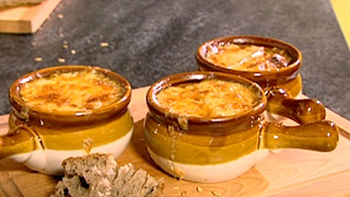
La soupe à l’oignon

Slide 3
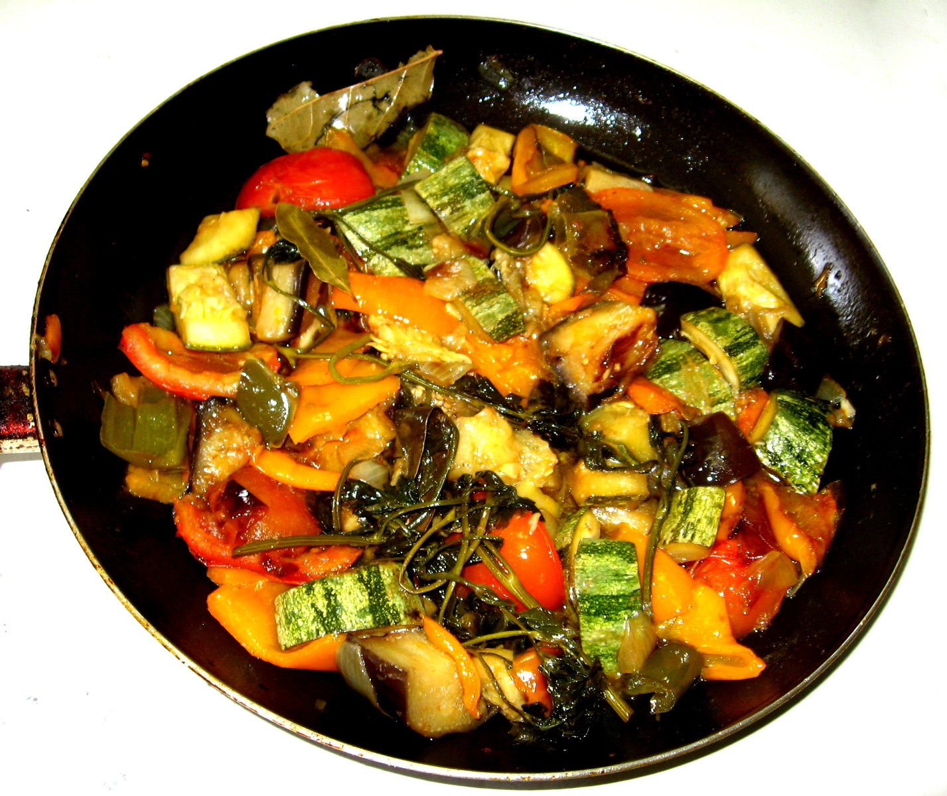
La ratatouille

Slide 4
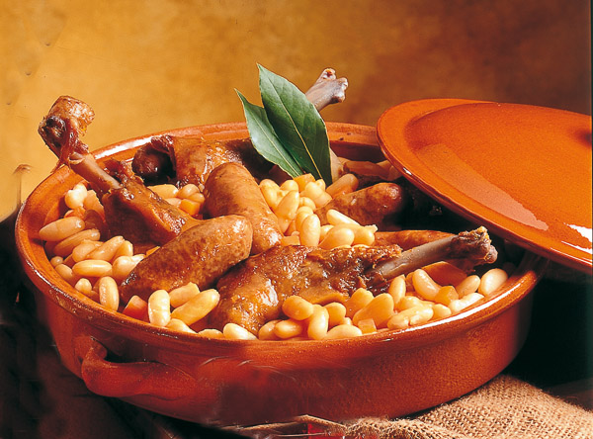
Le cassoulet

Slide 5
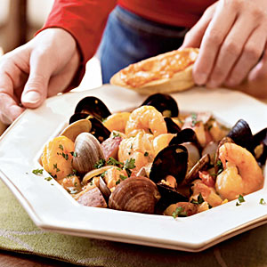
La bouillabaisse

Slide 6
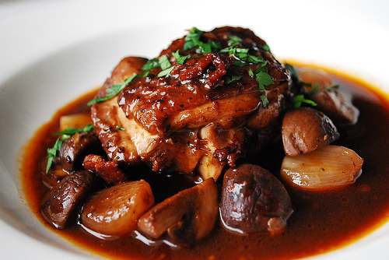
Le coq au vin

Slide 7
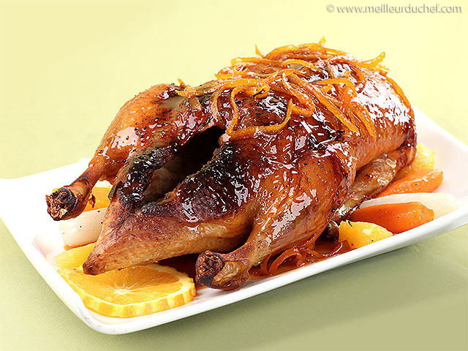
Le canard à l’orange

Slide 8
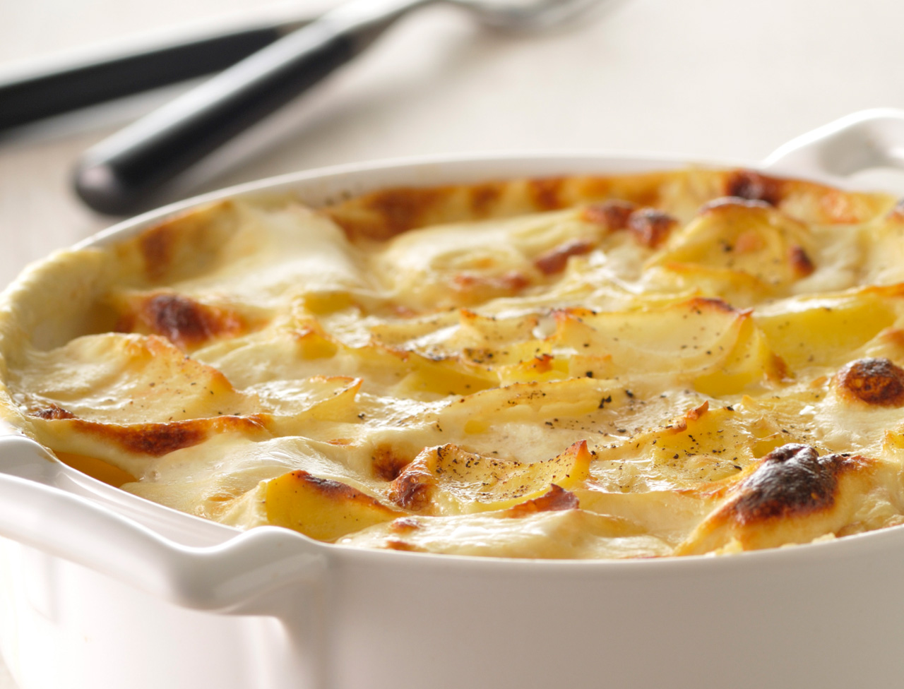
Le gratin savoyard

Slide 9
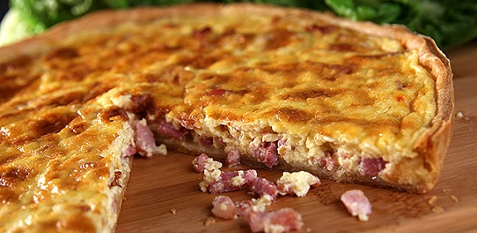
La quiche lorraine

Slide 10
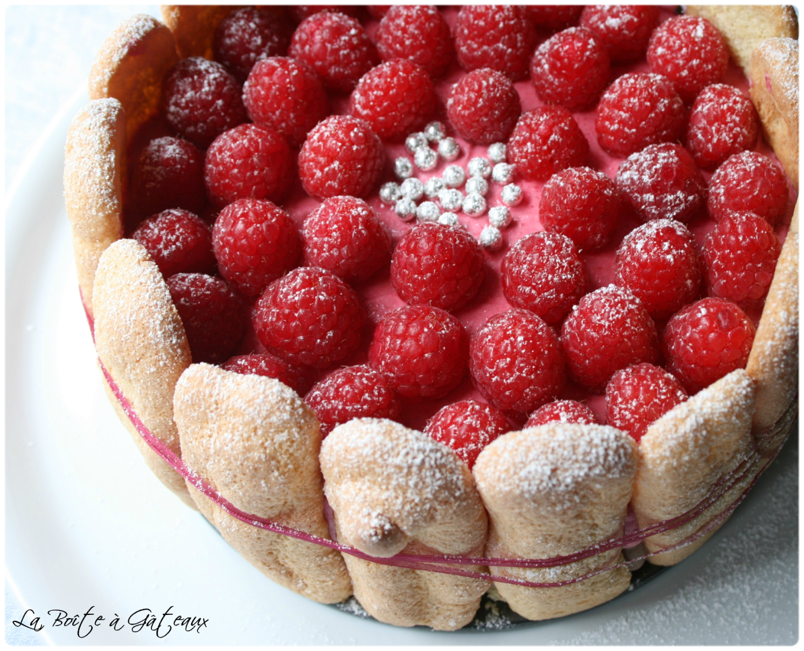
La charlotte aux framboises

Slide 11
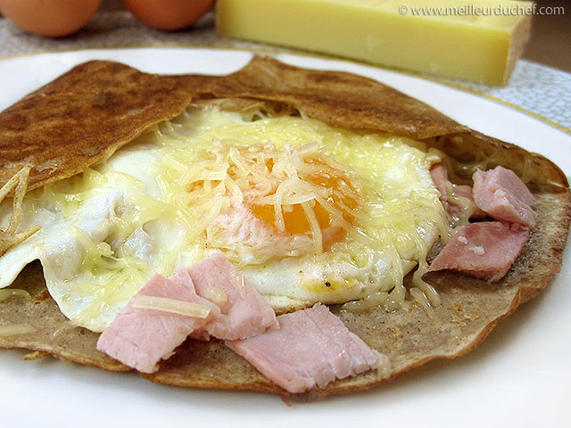
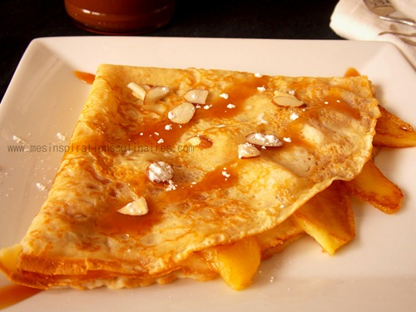
Les crêpes bretonnes

Slide 12
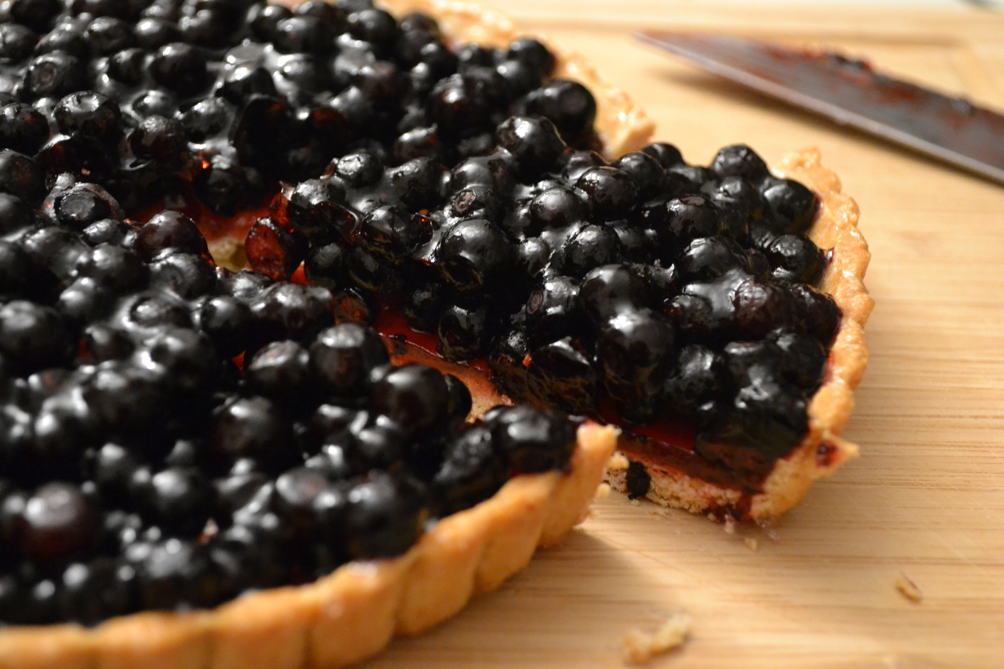
La tarte aux myrtilles

Slide 13
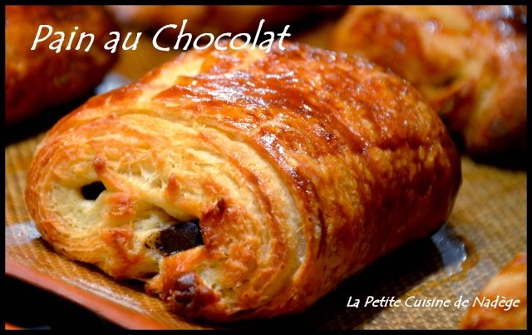
Le pain au chocolat

